Slide 1

ZKLIDŇOVÁNÍ DOPRAVY NA POZEMNÍCH KOMUNIKACÍCH
OBHAJOBA BAKALÁŘSKÉ PRÁCE
Autor: Kateřina Lišková
Vedoucí práce: Ing. Bc. Jiří Hanzl, Ph.D.
Oponent: Ing. Martin Komorný
České Budějovice, červen 2023

Slide 2


Cíl práce
"Cílem bakalářské práce je na základě statistik nehodovosti a vlastního dopravního průzkumu nejdříve analyzovat bezpečnost dopravy ve vybrané lokalitě a následně navrhnout možná opatření ve formě trvalého dopravního značení a případně
i stavebních úprav vedoucích k jejímu zvýšení."

Slide 3
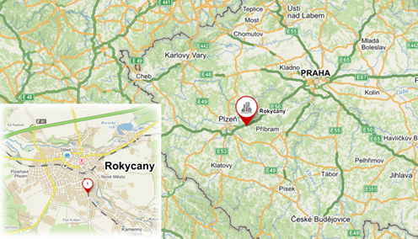
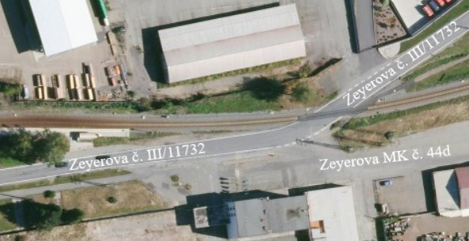

Vybraná lokalita
Rokycany, Plzeňský kraj
Vidlicová křižovatka - jihovýchodní okraj města

Slide 4
Použité metody
Vlastní dopravní průzkum
  Metoda pozorování
  Sběr dat
  Zpracování dat
Celostátní sčítání dopravy 2020 (CSD 2020)
  Komparace
Analýza dopravní nehodovosti

Slide 5
Komparace dat rpdi csd 2020 x vlastní dopravní průzkum
Celkový pokles intenzity dopravy – realizace obchvatu
Druh vozidla | RPDI [voz / den] – CSD 2020 | RPDI [voz / den] - vlastní dopravní průzkum 2023 | Rozdíl [%]
Osobní | 7 593 | 5 123 | -32,53
Motocykly | 46 | 54 | +17,39
Nákladní | 1 015 | 360 | -64,53
Autobusy | 25 | 46 | +84,00
Návěsové soupravy | 10 | 26 | +160,00
Celkem | 8 689 | 5 609 | -35,45

Slide 6
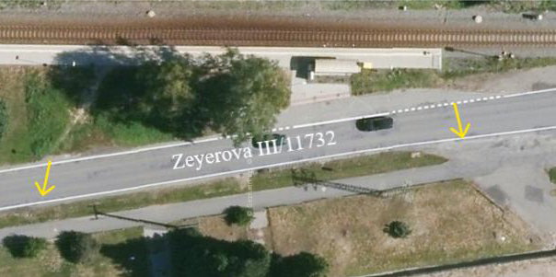
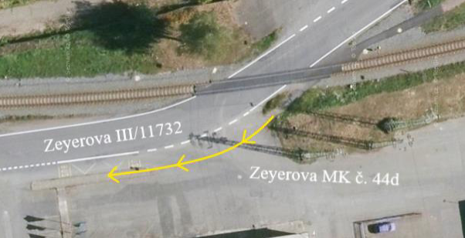
Nebezpečné situace místa častého přecházení chodců

Slide 7
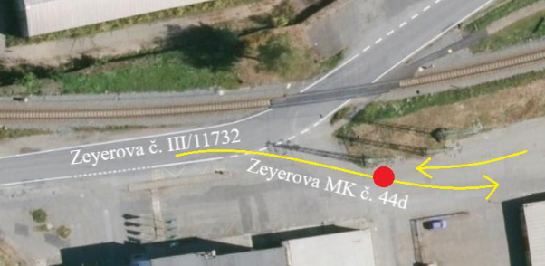
Nebezpečné situace kolizní bod

Slide 8
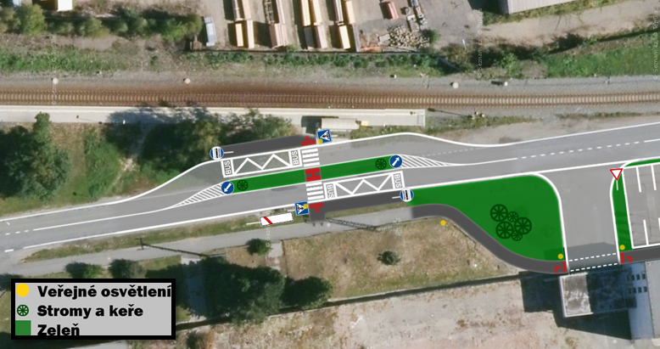
Návrhy opatření zastávky a přilehlé okolí
Návrh zastávek v dopravní zátce
Úprava šířky jízdních pruhů
Vznik přechodu pro chodce
Betonová plocha nahrazena zelení
Vznik místa pro přecházení
Umístění chodníku v celé oblasti
Dopravní značení

Slide 9
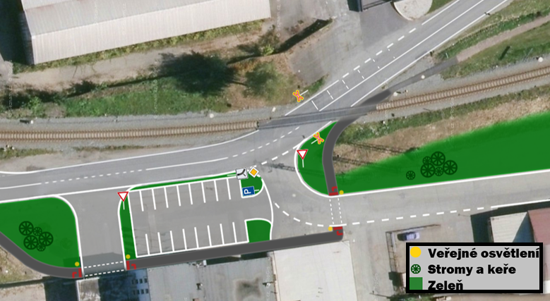
Návrhy opatření vidlicová křižovatka
Parkoviště
Směrový oblouk - zúžení vozovky
Optická psychologická brzda
Vznik místa pro přecházení
Umístění chodníku v celé oblasti
Dopravní značení

Slide 10

Děkuji za pozornost

Slide 11
Doplňující otázky vedoucího práce a oponenta
Jak často a na jakých kategoriích pozemních komunikací probíhá Celostátní sčítání dopravy v ČR?
Bude docházet k dopravním kongescím v časech ranní a odpolední dopravní špičky s ohledem na umístění zastávek MHD?

